Slide 1
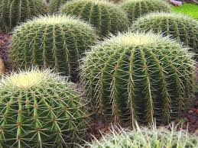
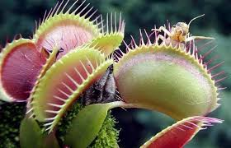
GLI ADATTAMENTI DELLE
PIANTE ALL’ AMBIENTE
CACTUS
PIANTE CARNIVORE

Slide 2
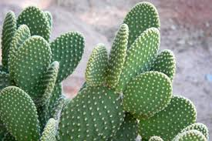
CACTUS
E’ una pianta degli ambienti aridi,per risparmiare la perdita di acqua,hanno trasformato tutte le foglie in spine,mentre la fotosintesi è svolta dal fusto carnoso,riserva d’acqua della pianta.
Le spine sono foglie trasformate in armi che proteggono le piante dall’ attacco degli erbivori.

Slide 3
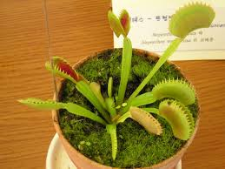
PIANTE CARNIVORE
Vivono in ambienti poveri di sali azotati,ricavano queste sostanze dagli insetti catturati.
DIONEA
DROSERA
NEPENTE
UTRICULARIA

Slide 4
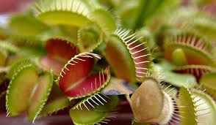
DIONEA
E’ una foglia che si chiude di scatto quando un insetto si posa su di essa imprigionandolo

Slide 5
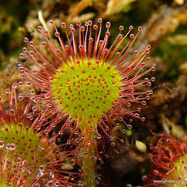
DROSERA
E’ una foglia che si presenta come una appendice ricoperta da peduncoli che emettono una sostanza appiccicosa,in cui l’insetto rimane invischiato

Slide 6
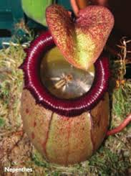
NEPENTE
Le foglie hanno assunto la forma di un sacchetto con coperchio:gli insetti vi si posano e trovano la superficie cosparsa di una sostanza cerosa che li fa scivolare verso il fondo dove verranno digeriti

Slide 7
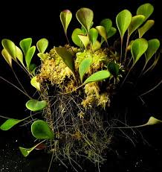
UTRICULARIA
Vive negli ambienti umidi;è di piccole dimensioni e perciò si nutre di microrganismi.
Alcune foglie sono modificate in otricoli.
Quando una preda li tocca l’otricolo si apre e la aspira poi si richiude

Slide 8

FATTO DA BELOTTI THOMAS classe 1°B

